Slide 1
滨海小城
语文 三年级 上册 配人教版
主讲人：xippt
时间: xxx

Slide 2
新课导入
蓝色的大海，蓝色的天，银白色的军舰，白色的或灰色的海鸥；各种颜色各种花纹的贝壳……这一切是多么美丽、多么诱人啊！我们一起走进这具有南国风光的美丽的海滨小城来看看吧！

Slide 3
字词乐园
会写字
bīn
huī
yú
biàn
tǎnɡ
滨
灰
渔
遍
躺

Slide 4
字词乐园
会写字
zài
kào
zāi
yà
kào
载
靠
栽
亚
夏

Slide 5
字词乐园
会写字
chú
cǎi
jié
除
踩
洁

Slide 6
字词乐园
易错提示
栽：左下方是“木”，要和“载”区分。
洁：右上部是“士”，要和“浩”区分。

Slide 7
字词乐园
bīn
会认字
滨
组词：海滨 滨海
ōu
鸥
组词：海鸥 鸥水相依
gē
胳
组词：胳臂 胳膊 胳膊肘

Slide 8
字词乐园
bei
会认字
臂
组词：胳臂
cǎi
睬
组词：理睬 不理不睬
zài
载
组词：栽树 栽花 超载

Slide 9
字词乐园
huáng
会认字
凰
组词：凤凰 凤凰树
yà
亚
组词：亚热带 亚洲 亚军
róng
榕
组词：榕树

Slide 10
字词乐园
dènɡ
会认字
凳
组词：石凳 凳子 拍桌打凳
fénɡ
逢
组词：每逢 相逢 生不逢时
chú
除
组词：除法 除夕 除暴安良

Slide 11
字词乐园
词语解释
海滨：指与海邻接的陆地。
喧闹：声音大而热闹。
笼罩：指广泛覆盖的样子。
寂寞：冷清孤单;清静。
浩瀚：本义为水盛大貌，引申为广大、繁多之意。

Slide 12
字词乐园
词语运用
一到晚上，冷清的（ ）就（ ）起来了，人们在（ ）的海边乘凉、玩耍。
海滨
喧闹
浩瀚

Slide 13
字词乐园
词语积累
含有量词的短语
一片片红云
一座座小楼
一缕缕白云
一阵阵香味
一张张笑脸
一台台电脑

Slide 14
字词乐园
近义词
喧闹---
热闹
浩瀚---
辽阔
寂寞---
孤单
整洁---
干净
反义词
喧闹---
冷清
寂寞---
喧闹
浩瀚---
渺小
多音字
bei（胳臂）
臂
你看他胳臂（bei）上的肌肉就知道他臂（bì）力一定非常惊人。
bì（臂力）

Slide 15
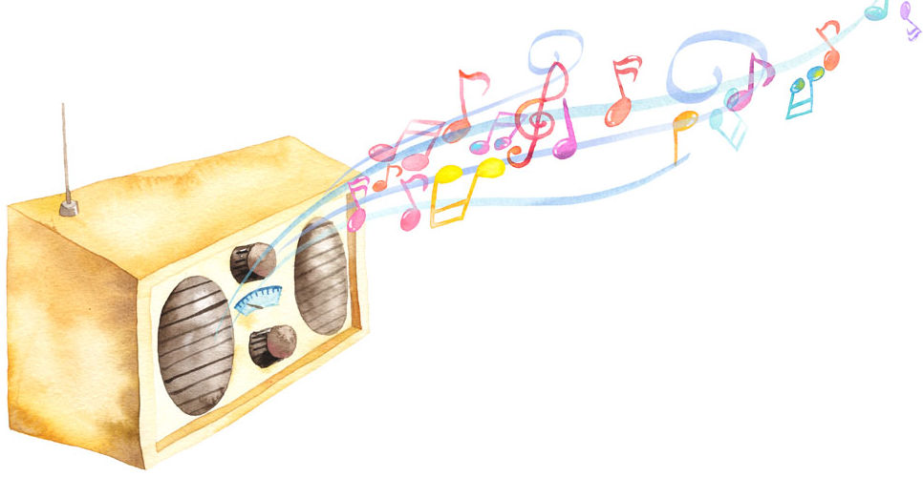
课文朗读
小喇叭朗读开始了，点一点音箱，一起听。
边听边想：课文主要写了什么？

Slide 16
初步感知
初步感知1
1.课文主要写了什么？
课文通过描写海滨小城的美丽、整洁，抒发作者热爱家乡、热爱祖国河山的思想感情。

Slide 17
初步感知
初步感知2
2.课文可以分成几部分？各部分大意是什么？
第一部分（1-3自然段）海滨景色的美丽。
第二部分（4-6自然段）描写小城的美丽。

Slide 18
重难点解析
重难点1
作者观察景物是站在什么地方观察的？
读第1自然段，小兴安岭的树给我们留下了什么印象？
小城的街头
我的家乡在广东，是一座海滨小城。人们走到街道尽头，就可以看见浩瀚的大海。天是蓝的，海也是蓝的。海天交界的水平线上，有棕色的机帆船和银白色的军舰来来往往。天空飞翔着白色的、灰色的海鸥，还飘着跟海鸥一样颜色的云朵。

Slide 19
重难点解析
重难点2
大海色彩美
早晨，机帆船、军舰、海鸥、云朵，都被朝阳镀上了一层金黄色。
“镀”是什么意思?为什么用“镀”?
“镀”是使一种金属附着在另一种金属表面的化学方法。这里指海面上的景物在阳光的照射下变得金灿灿的，像镀上一层金子，形象地表现了色彩之美。

Slide 20
板书设计
大海—色彩丰富
近：海滨
海滩—动静结合
海滨小城
美丽
整洁
庭院美—树多、叶香、花美
远：小城
公园美—树大、叶密、人多
街道美—舒适、干净

Slide 21
课堂演练
1.选一选，填一填。
浩瀚
（ ）的大海 （ ）的军舰
一片片（ ） 一艘艘（ ）
银白色
红云
帆船
2.先补充句子再仿写。
一棵棵榕树就像一顶顶撑开的绿绒伞。
这句话把 比做 。我也可以写一个这样的句子。
榕树
绿绒伞
一道道光线像一把把利剑一样，透过枝叶射进了小屋里。

Slide 22
课堂演练
3.小城的树美、花美、环境美，你们知道这样的美是谁创造的吗？
小城勤劳的人民。

Slide 23
版权声明
感谢您下载xippt平台上提供的PPT作品，为了您和xippt以及原创作者的利益，请勿复制、传播、销售，否则将承担法律责任！xippt将对作品进行维权，按照传播下载次数进行十倍的索取赔偿！
1. 在xippt出售的PPT模板是免版税类(RF:
Royalty-Free)正版受《中国人民共和国著作法》和《世界版权公约》的保护，作品的所有权、版权和著作权归xippt所有,您下载的是PPT模板素材的使用权。
2. 不得将xippt的PPT模板、PPT素材，本身用于再出售,或者出租、出借、转让、分销、发布或者作为礼物供他人使用，不得转授权、出卖、转让本协议或者本协议中的权利。

Slide 24
感谢聆听
语文 三年级 上册 配人教版
主讲人：xippt
时间: xxx

